Slide 1
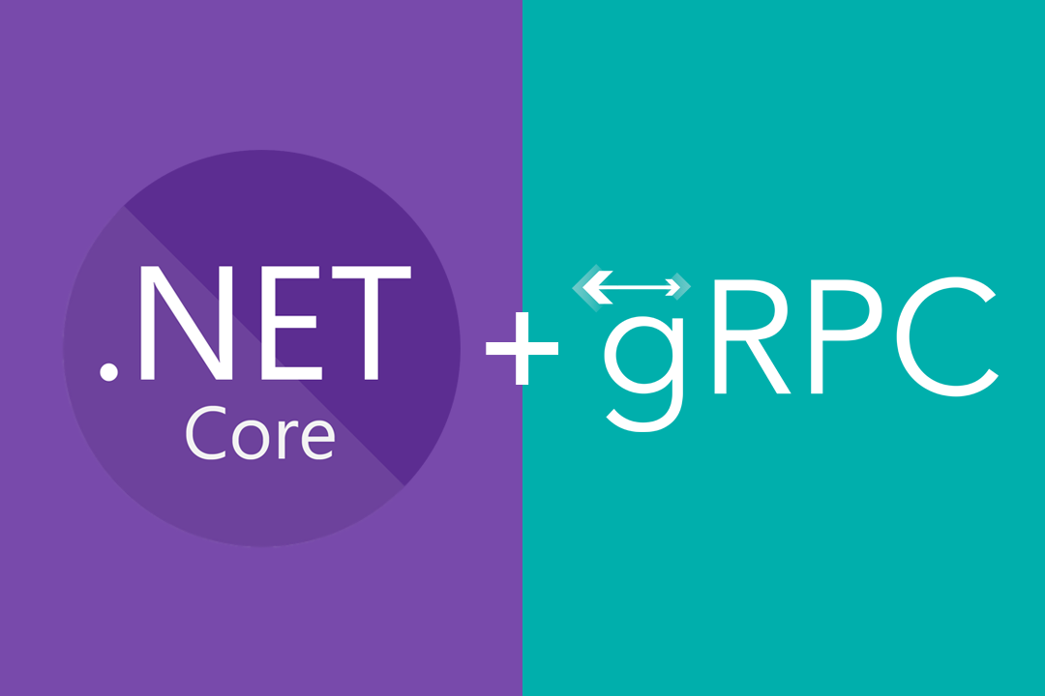
en la vida real
(pilot)

Slide 2

Agenda
¿Qué es gRPC?
¿Cómo usarlo? Demo
¿Cuándo usarlo?
Conclusiones

Slide 3




Slide 4
¿Qué es gRPC?
SOAP
XML
REST
JSON
gRPC
Protobuf
HTTP
HTTP/2

Slide 5
¿Qué es gRPC?
gRPC
HTTP/2
Protobuf
Mensajes
Stream
Bidireccional
Única Librería

Slide 6

¿Qué es gRPC?
HTTP/2
Seguridad
Protección
Compactación
Multiplexación
¡Velocidad!
Notes:
HTTP1 envía una petición y debe esperar la respuesta del servidor
MULTIPLEX: optimizando la comunicación
reduce el número de conexiones mejorando la velocidad de carga
menos la congestión de los servidores web
http://www.http2demo.io/

Slide 7

¿Qué es gRPC?
Protocol buffer | Protobuf
Es la definición del servicio
Contrato entre el cliente y el servidor
Métodos y mensajes
Lenguaje neutral
Archivo .proto

Slide 8
¿Qué es gRPC?
Protocol buffer | Protobuf
MiServicio.proto
Código C#
Archivo .proto
Protoc
Compilador
Servidor | Cliente gRPC
Implementación
Librería

Slide 9
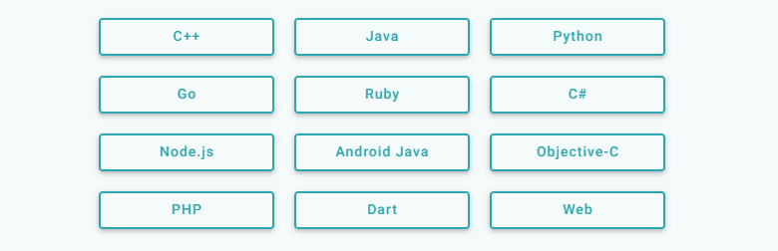
¿Qué es gRPC?

Slide 10
¿Qué es gRPC?
Servidor gRPC
Proto Request
Proto Response
Cliente gRPC
Notes:
Stream Cliente -> servidor, servidor -> cliente, cliente <-> servidor

Slide 11
¿Qué es gRPC?
HTTP | gRPC
200 | OK
400 | INVALID_ARGUMENT
400 | FAILED_PRECONDITION
400 | OUT_OF_RANGE
401 | UNAUTHENTICATED
403 | PERMISSION_DENIED
404 | NOT_FOUND
409 | ABORTED
409 | ALREADY_EXISTS
429 | RESOURCE_EXHAUSTED
499 | CANCELLED
500 | DATA_LOSS
500 | UNKNOWN
500 | INTERNAL
501 | NOT_IMPLEMENTED
503 | UNAVAILABLE
504 | DEADLINE_EXCEEDED
17 Códigos de error
(aka Status Codes)

Slide 12
¿Qué es gRPC?
Stream [ cliente | servidor | bidireccional ]
Mensajes
Timeouts/deadlines
Cancellation
Metadata (info, auth)
Servidor gRPC
Cliente gRPC

Slide 13

¿Cómo usarlo? Demo

Slide 14
¿Cúando usarlo?
Microservicios
Equipo capacitado
El lenguaje lo soporta
¿El cliente puede adaptarse?

Slide 15

Conclusiones

Slide 16






¡Gracias!
Esteban Mellado
melladoestebanjr@gmail.com
@m.esteban90
EstebanMellado

Slide 17
Fuentes y links útiles
https://grpc.io/docs/
https://docs.microsoft.com/es-es/aspnet/core/grpc/comparison?view=aspnetcore-3.1
https://grpc.io/docs/languages/csharp/
http://www.http2demo.io/
https://github.com/grpc/grpc-dotnet/tree/master/examples
https://www.cncf.io/

